Slide 1

TC 2006B Interconexión de dispositivos
Direccionamiento
Tecnológico de Monterrey, Campus Querétaro

Slide 2

Agenda de esta sesión
Direccionamiento físico
Direccionamiento lógico
Direccionamiento IPv4
Clases de redes
Dirección IP 127.0.0.1
Direcciones privadas
NAT
Puerta de enlace o gateway

Slide 3

Direccionamiento
Red
IP (Internet Protocol)
Direccionamiento lógico
Enlace de datos
MAC (Media Access Control) Direccionamiento físico

Slide 4

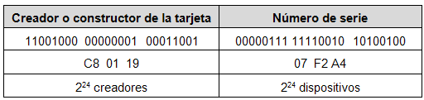
Direccionamiento Físico
MAC (Direccionamiento físico o de hardware)
La dirección MAC es la dirección de la tarjeta de red.
La dirección MAC es única e irrepetible
Una dirección MAC puede escribirse de dos formas:

Slide 5


Direccionamiento lógico
Direccionamiento IPv4
Diseñado al inicio de 1980
Se usan 4 bytes para identificar de manera única a cada dispositivo de red.
Una dirección IP puede escribirse de tres formas distintas:
¿Cómo reconocer que parte pertenece a la red y que parte a un host?

Slide 6
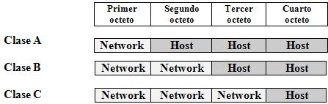
Direccionamiento IPv4
Clases de redes
Cinco clases diseñadas : A, B, C, D, E
Máscara de subred
255.0.0.0
255.255.0.0
255.255.255.0
Máscara de subred (Subnetting Mask)
Es un código numérico que forma parte de la dirección IP de las computadoras, tiene el mismo formato que la dirección IP, pero afecta sólo a un segmento particular de la red.
Se utiliza para dividir grandes redes en redes menores, de tal manera que será la misma para las computadoras de una misma subred.

Slide 7
Direccionamiento IPv4
Clases de redes
continuación
Cinco clases diseñadas : A, B, C, D, E
Clase | Bytes reservados por la clase | Bytes para identificar Hosts | Máscara de subred
A | 1 | 3 | 255.0.0.0
B | 2 | 2 | 255.255.0.0
C | 3 | 1 | 255.255.255.0
D | 0 | 4 | No tiene
E | 0 | 4 | No tiene
Multicast
Investigación

Slide 8
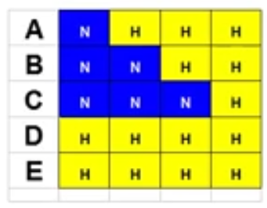
Direccionamiento IPv4
Clases de redes
Bytes para Network
Rango de cada clase en binario
A | 00000000 | 01111111
B | 10000000 | 10111111
C | 11000000 | 11011111
D | 11100000 | 11101111
E | 11110000 | 11111111

Slide 9

Direccionamiento IPv4
Clases de redes
Clase D
Estas direcciones IP están reservadas para multicast (multidifusión). Los datos de la multidifusión no están destinados para un host en particular.
Los primeros cuatro bits del primer octeto se establecen en 1110, dando una serie de:
El resto de los bits se utilizan para identificar el grupo de computadoras al que el mensaje del multicast está dirigido. El rango de direcciones IP va de 224.0.0.0 a 239.255.255.255 y no tienen máscara de subred.
Clase E
Estas direcciones IP están reservada para fines experimentales.
Los primeros cuatro bits del primer octeto se establecen en 1111, por lo que las direcciones IP van de 240.0.0.0 a 255.255.255.254 y tampoco tienen máscara de subred.

Slide 10
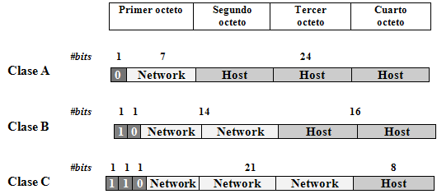
Direccionamiento IPv4
Clases de redes

Slide 11
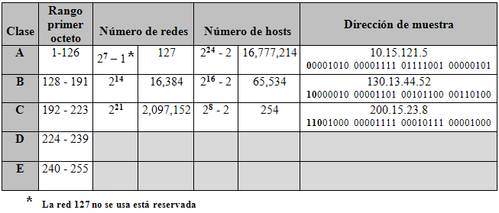
Direccionamiento IPv4
Clases de redes
1 - 127

Slide 12
Ejercicio de clase
¿A qué clase pertenecen las siguientes direcciones de red?
Dirección IPv4 | Clase
127. 0. 0. 0 | A
65. 0. 0. 0
192. 0. 0. 0
172. 16. 0. 0
225. 255. 254. 245
El primer byte nos dice la clase a la que pertenece.

Slide 13

Dirección IP 127.0.0.1
Está reservada para loopback.
El dispositivo de red loopback es un interfaz de red virtual que siempre representa al propio dispositivo independientemente de la dirección IP que se le haya asignado.
La interface loopback no está asociada con ningún tipo de hardware y no está físicamente conectada a la red.
Se utiliza en tareas de diagnóstico de conectividad y validez del protocolo de comunicación. Se utiliza para checar que la tarjeta de red esté funcionando. Ping 127.0.0.1. Todas las tarjetas se conectan a esta dirección.

Slide 14
Direcciones privadas
Son direcciones de cada clase que no están asignadas.
Las direcciones privadas pueden ser utilizadas por:
Los hosts que usan traducción de dirección de red (NAT) para conectarse a una red pública.
Los hosts que no se conectan a Internet.
En una misma red no pueden existir dos direcciones iguales, pero sí se pueden repetir en dos redes privadas que no tengan conexión entre sí o que se conecten mediante el protocolo NAT (Network Address Translation - Traducción de Dirección de Red).
Las direcciones privadas son:
Clase A | 10.X.X.X | 10.0.0.0 a 10.255.255.255
Clase B | 172.16.X.X – 172.31.X.X | 172.16.0.0 a 172.31.255.255
Clase C | 192.168.X.X | 192.168.0.0 a 192.168.255.255

Slide 15
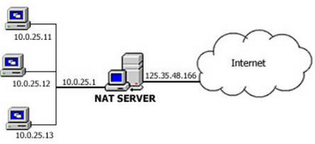
NAT
(Network Address Translation)
Su uso más común es permitir utilizar direcciones privadas para acceder a Internet.
Las direcciones privadas se pueden utilizar junto con un servidor de traducción de direcciones de red (NAT) para suministrar conectividad a todos los hosts de una red que tiene relativamente pocas direcciones públicas disponibles.

Slide 16
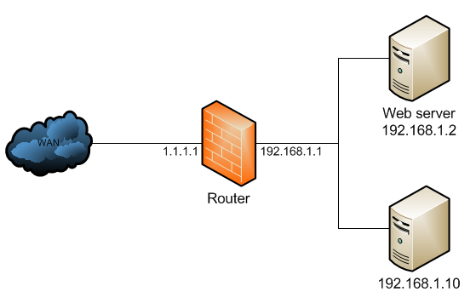
NAT
(Network Address Translation)
Si el número de direcciones privadas es muy grande puede usarse solo una parte de direcciones públicas para salir a Internet desde la red privada. De esta manera simultáneamente sólo pueden salir a Internet con una dirección IP tantos equipos como direcciones públicas se hayan contratado.

Slide 17
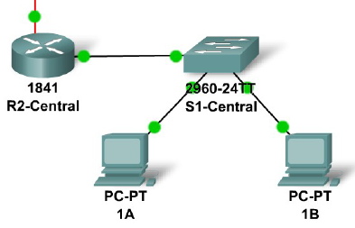
Direccionamiento
Puerta de enlace o Gateway
Es normalmente un equipo informático configurado para dotar a las máquinas de una red local (LAN) conectadas a él de un acceso hacia una red exterior.

